Slide 1
python
Ficheros

Slide 2
Objeto file
Utilizado para trabajar con ficheros.
La variable fichero apuntará ahora a un fichero del sistema.
En la función open hay dos parámetros:
Ruta al fichero
Método de apretura
Dependiendo del modo de apertura que pongamos a la variable, podremos hacer distintas cosas sobre el fichero.
En el ejemplo, el fichero se abre para lectura, así si éste no existe dará un error la apertura del mismo.

Slide 3
Modo de apertura | Modo de apertura | Situación del puntero
R | Solo lectura. Dara error si el fichero no existe | Al inicio del fichero
R+ | Lectura y escritura. Dará error si el fichero no existe | Al inicio del fichero
W | Solo para escritura. Si el fichero existe lo sobreescribe, en caso de no existir lo crea | Al inicio del fichero
W+ | Escritura y lectura. Sobreescribe el fichero si ya existe, en caso de no existir lo crea | Al inicio del fichero
a | Añadir. Abre el archivo para añadir si existe y si no, lo crea | Si el fichero existe, podrá el puntero al final del fichero, al principio si no es asi.
A+ | Añadir y lectura. Abre el archivo para añadir, permitiendo leer. Si no existe lo crea. | Igual que el anterior.

Slide 4
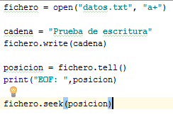
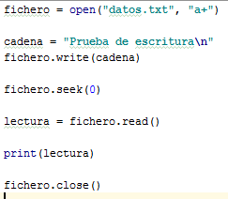
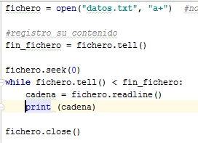
File. métodos
Fichero.Seek(posicion)
Mueve el puntero del fichero hasta la posición que desees. Se indica en bytes.
Fichero.Read()
Lee todo el contenido del fichero, o los bytes que se le indiquen como parámetro.
Fichero.Readline()
Lee una línea del fichero
Fichero.Readlines()
Lee todas las líneas del fichero
Fichero.Tell()
Devuelve la posición actual del puntero en el fichero

Slide 5
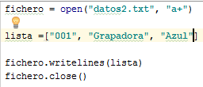
Write().
Escribe cadenas dentro de un fichero de texto.
Writelines()
Permite escribir listas de cadenas dentro de un fichero.
Close()
Cierra el fichero

Slide 6
Propiedades del objeto file
Closed. Devuelve true si el archivo se ha cerrado. De lo contrario devuelve false.
Mode. Devuelve el método de apertura
Name. Devuelve el nombre del archivo
Encoding. Devuelve la codificación de caracteres que le hayamos puesto. En caso de no haber indicado ninguna devolverá None.

